Slide 1

Мій Telegram
№2
Інтерфейс та стилі

Slide 2
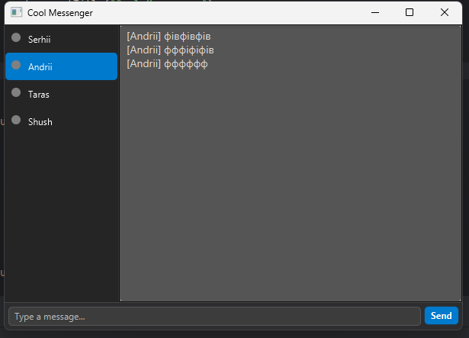
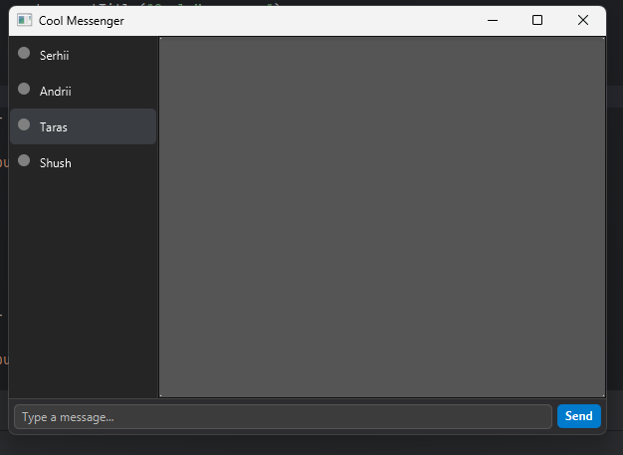
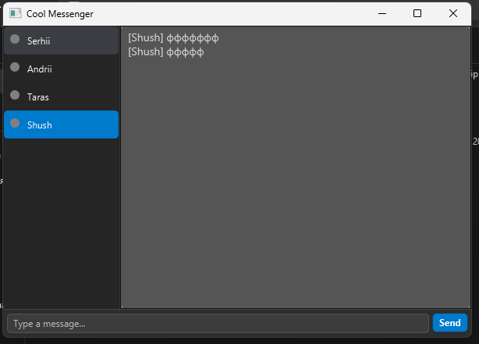
Ціль

Slide 3
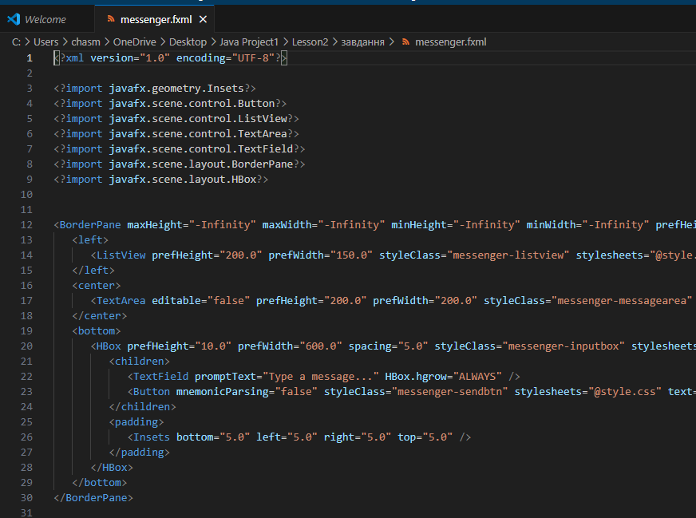
Розробка FXML інтерфейсів
Кожен раз писати код який створює інтерфейс дуже довго (хоча і можна налаштувати під свій лад).
Тому розробники JavaFX давно придумали завантажувати готовий інтерфейс з файлу.
Для цього використовується спеціальна мова розмітки FX Markup Language – FXML.
Як HTML, JSON, дана мова не є мовою програмування, а лише розмітки інформації.
З минулого заняття у вас вже має бути два файли – messager.fxml та style.css, але можете попросити у вчителя

Slide 4
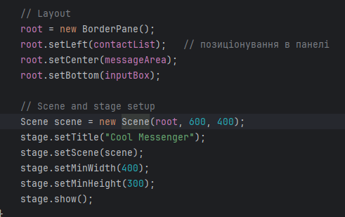
Розробка FXML інтерфейсів
Дані файли ми будемо зчитувати з диску і грузити як сцени (Scene) до програми.
Кожна сцена – це як локація для гри, підвантажується, та ви можете її побачити, працювати, вивантажувати і заміняти у даному вікні.
Сцена завантажується в Stage, який і є головним вікном програми.
Головним у сцені має бути який-небудь об’єкт (може бути як простий текст, так і панелі для розміщення).
Раніше в коді ми бачили код - головним тут є BorderPane, бо він бере участь в конструкторі Scene()

Slide 5
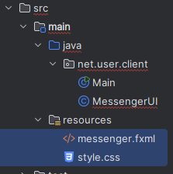
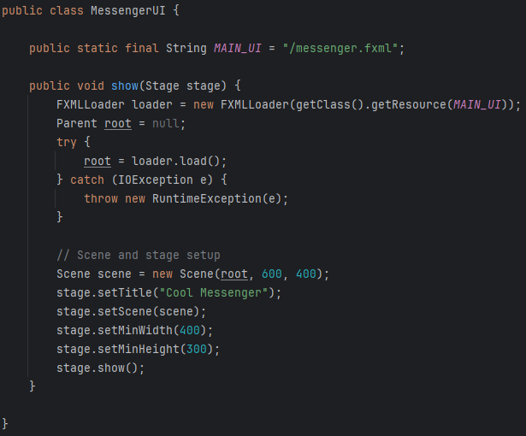
Розробка FXML інтерфейсів
Але як саме завантажити з файлу наш готовий інтерфейс?
Спочатку перетягнемо файли як на першій картинці.
Треба просто використати готовий завантажувач файлів FXMLLoader.
Він по-розумному розбиває файл на ієрархії, які зробили в ньому, додає налаштування до готової сцени.
Результатом завантаження є об’єкт типу Parent, який є класом-родичем всіх елементів, що можуть в собі зберігати інші компоненти.
Шляхи треба записувати саме через / , інакше буде помилка з розрахунками в JavaFX
Ще хорошим буде додати перевірку на помилки (Exception) при завантаженні файлу

Slide 6
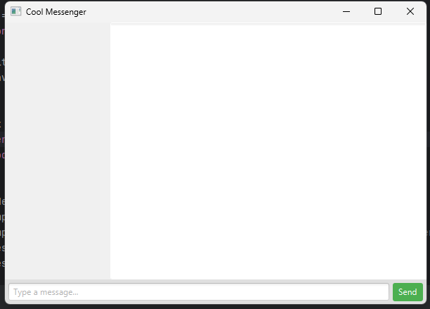

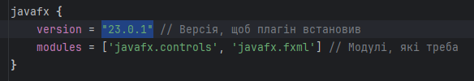

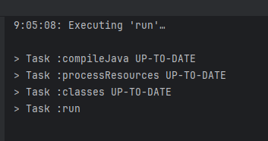


Результат FXML
При запуску може з’явитися помилка про версію JavaFX
Просто міняємо версію на потрібну, і все, плагін підвантажить що треба
Інтерфейс поки не відрізняється від того, що робили в коді раніше Плюс як бачимо, додатково стилі завантажувати не треба
В консолі не має бути червоних повідомлень

Slide 7
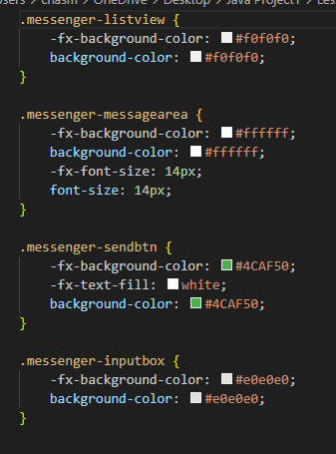
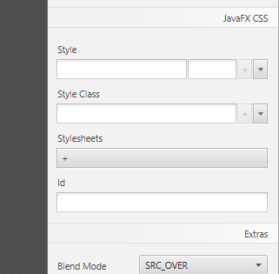


Стилізація
Це робити не обов’язково, просто попросіть у викладача файли)
Всі можливі стилі для 18 версії JavaFX можна знайти на цьому сайті та розфарбувати свій чат як хочеться.
Стилі додаються у властивостях 1) Спочатку файл stylesheets 2) Потім з підвантажених класів та ід можна вибрати що треба
https://openjfx.io/javadoc/18/javafx.graphics/javafx/scene/doc-files/cssref.html
Можна використати один файл для всіх стилів, просто починаючи клас з messenger- (назва інтерфейсу), а краще різні

Slide 8
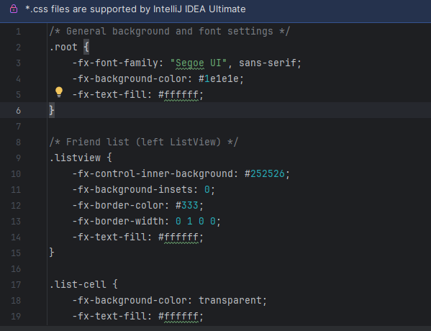
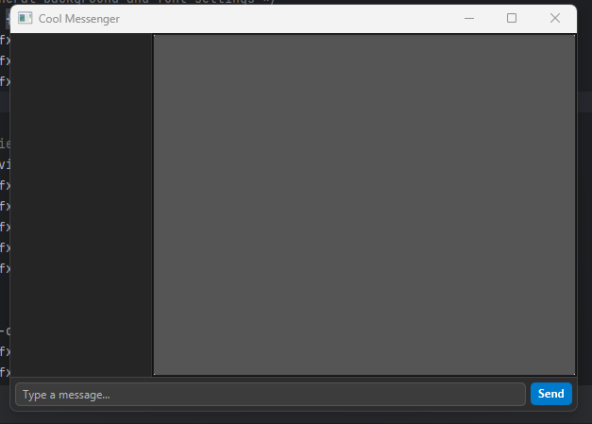
Стилізація
Це робити не обов’язково, просто попросіть у викладача файли роздатки)

Slide 9
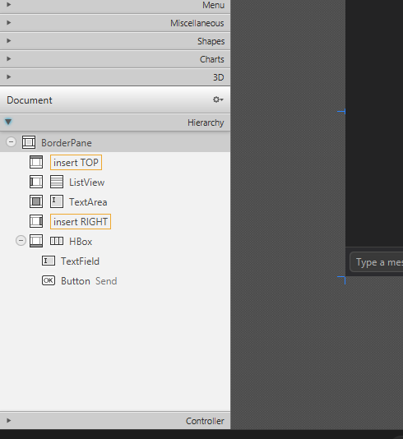



Контролер
Отримати доступ для компонентів непросто, тому в JavaFX існують контролери, що обробляють компоненти з інтерфейсу.
Щоб зробити такий, треба додати до інтерфейсу назву контролера.
Якщо додали нові файли, обов’язово відкрийте їх в Scene Builder
Заходимо да файлу і дописуємо в кінці тегу <BorderPane …
Проте буде легше додати в самому файлі відкритому в ІДЕ
Додавати пакет де лежить файл обов’язково, інакше буде шукати в папці src

Slide 10
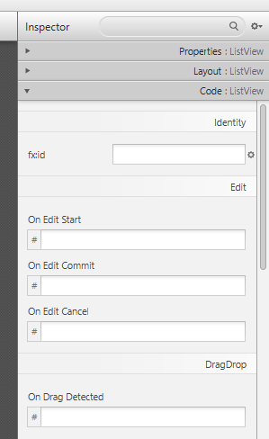


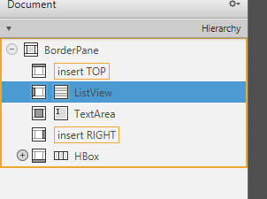





Для кожного компонента треба дати javafx-id. Його вже, протилежно контролеру, легше додавати в SceneBuilder.
Тут вписуємо назву для id, так само треба буде назвати змінну в контролері
Нижче лежать можливі методи, які будуть викликатися при подіях (навів мишкою, клацнув, перетягнув і т.д.)
Обираємо компонент, з яким хочемо взаємодіяти (не треба додавати на всі, лише ті які робочі, а не дизайнерські)

Slide 11

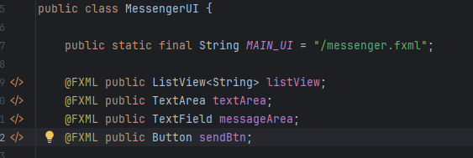
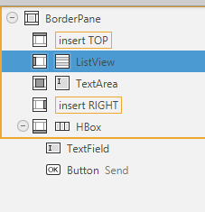





Контролер
Далі пишемо їх ід як назви змінних в контролері ось так:
Додаємо ід лише до цих компонентів
Такі значки покажуть що все правильно підключено.
Якщо немає, шукайте помилки в назві, чи збережіть файл fxml.
Файл треба зберегти

Slide 12
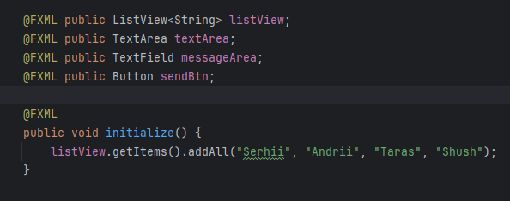
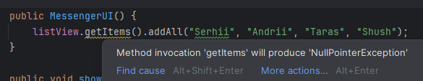
Контролер
Спеціально міняти щось у компонентів можна лише у подіях, або спец. функціях по типу initialize. Інакше змінна буде вважатися неіснуючою в пам’яті.
Все просто, наприклад якщо спробувати зробити все це в нинішньому конструкторі, то потрапимо в час перед завантаженням компонентів.
І звичайно ж, це не відноситься до тих, хто вже працює після запуску програми.
Наприклад, додавання користувачів у список, чи зміна нікнейму, надпису на кнопці і т.д.
Наша функція працює лише коли завантажилися всі компоненти з контролера.
Підпис @FXML важливий.

Slide 13
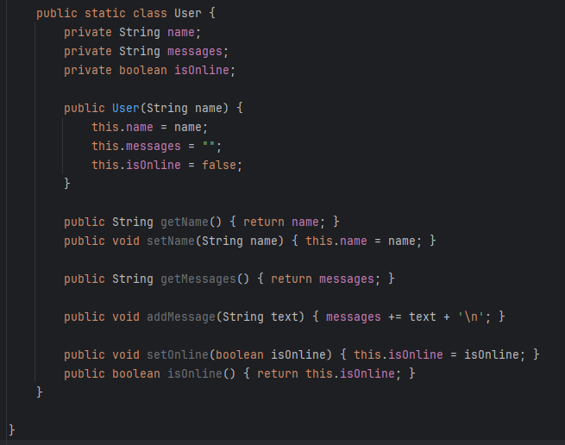

Список користувачів
Тепер можемо зробити пару прикольних деталей – список з чатами (поки що не зв’язаний з сервер-клієнтом). Додавати повідомлення до поточного користувача.
Зробимо для таких приколів статичний клас, який і буде зберігати в собі все це. Зазвичай їх засовують в кінець поточного класу, можна назвати його терміном як підклас поточного класу.
Дужка MessengerUI

Slide 14
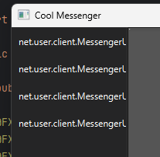


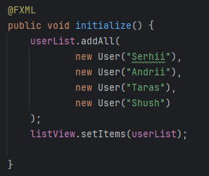
Список користувачів
У списку міняємо тип з звичайної строки на наш підклас, плюс додамо масив для користувачів, який працює з JavaFX
Тепер виведення назви юзерів якесь дивне. Все тому що при виведенні в методі компонента використовується .toString() – метод, який є в кожному об’єкті, походячий з класу Object (яким є всі об’єкти в Java).
Він видає якусь інформацію текстом про об’єкт, але можна зробити і інші застосування.
Зараз нам треба поміняти метод для малювання юзерів.

Slide 15
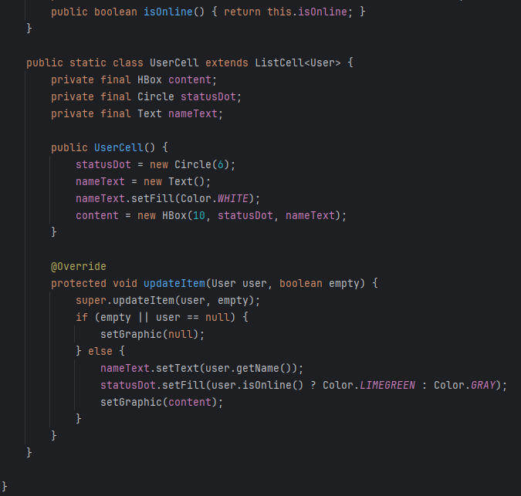


Список користувачів
Додаємо підклас, який буде малювати наших користувачів, і ще й видавати чи вони онлайн.
Для цього треба перегрузити методи з звичайного ListCell<>. Це ті «ячейки» в яких були імена користувачів раніше.
Далі можливості обмежуються місцем на полотні та вашою фантазією.
Взагалі всі компоненти можна перегрузити за власним бажанням і зробити свої можливості та інтерфейси.

Slide 16
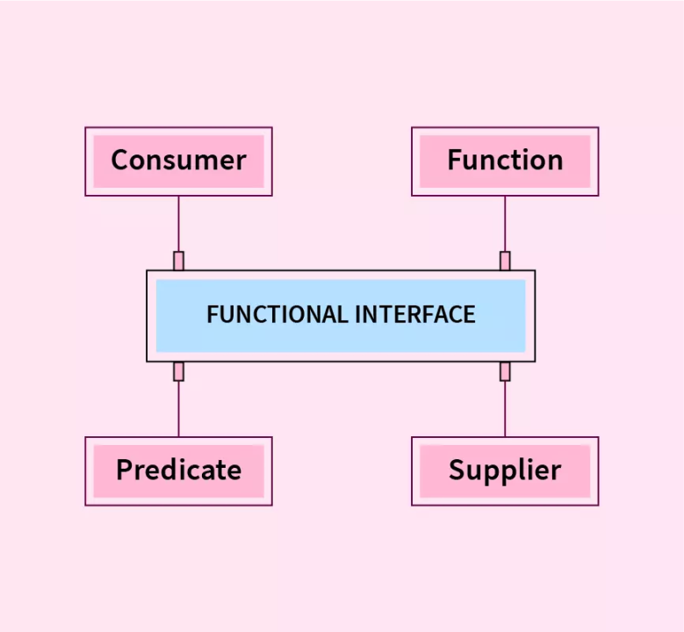
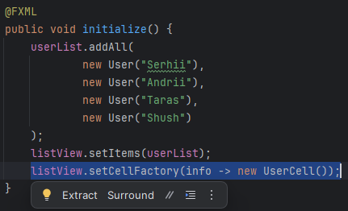
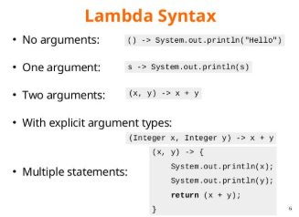


Список користувачів
Але чому знову не працює?
Все очевидно, мова сама не підставить цей клас у список.
Але що ж це за стрілка?
Насправді це велика тема, але зараз простіше думати що це «фабрика ячейок» для списку.
https://www.youtube.com/watch?v=ToPZUJjAi6E

Slide 17
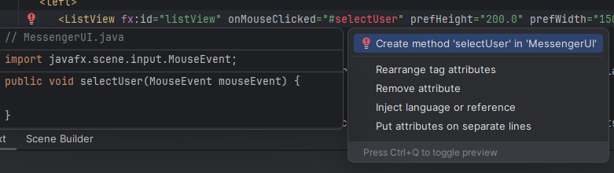
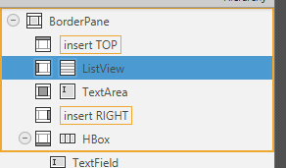
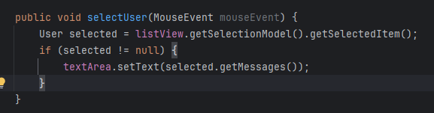
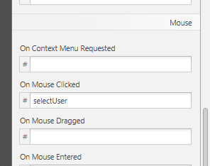





Сподіваюся, що відео трохи подивилися.
А тепер додамо на натискання юзера подію.
Отримуємо користувача, якого обрали в списку і далі обновляємо чат.

Slide 18
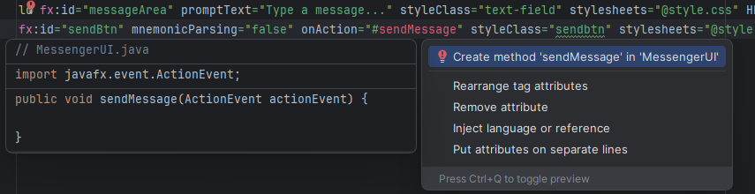
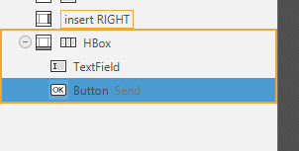
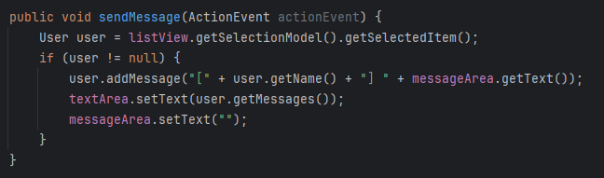
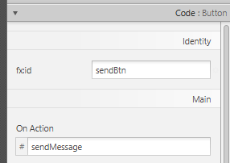





Ще лишилося додати на відсилання повідомлення подію.
Отримуємо користувача, якого обрали в списку і далі додаємо до нього повідомлення, обновляємо чат, чистимо стрічку для повідомлення

Slide 19
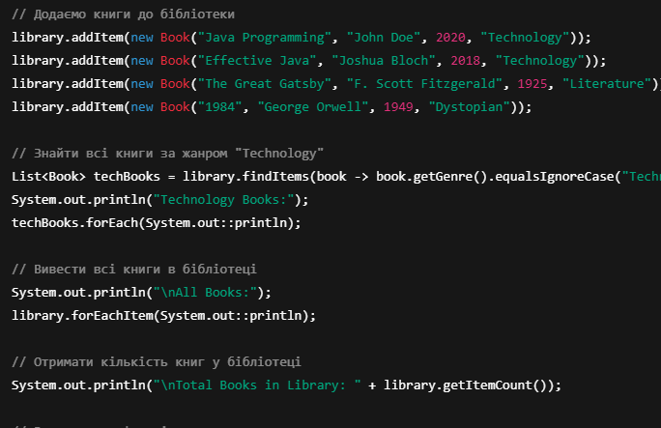
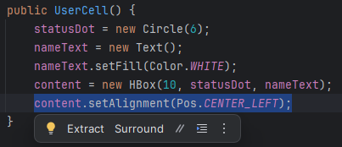
Можна трохи відцентрувати текст, зробити його жирнішим, і багато іншого.

